Slide 1
프로젝트
비타민마켓
작성자 남호진

Slide 2
프로젝트목적
★온라인 상에서 과일 제품을 판매하면서, 건강정보 및 과일(혼합) 주스 레시피도 함께 제공하여 차별화하고자 함.

Slide 3
개발일정
11/10 월 | 11/11 화 | 11/12 수 | 11/13 목 | 11/14 금
→ SPRING 환경 구축 및 HTTP →메인 페이지 | →로그인 및 회원가입 (로그인, 로그아웃, 회원가입) | →회원 기능구현 (상세,수정,탈퇴) →회원관리페이지 | →공지사항 게시판 구현 (등록, 상세, 수정,삭제) | →상품목록 기능구현 (등록, 상세,수정,삭제)
11/17 월 | 11/18 화 | 11/19 수 | 11/20 목
→장바구니 기능구현 (찜하기,수정,삭제) | →배송 기능구현 (결배송정보) →오류페이지 (500에러,400에러) →뷰페이지 (건강정보,과일주스) →스타일 설정 | →문의사항 기능구현 (등록, 상세, 수정,삭제) →리뷰게시판 기능구현 (등록, 상세, 수정,삭제, 답글달기) →고객센터 | →테스트 및 ppt작성

Slide 4






기반기술

Slide 5
서버
Apache Tomcat 10.1
프론트엔드
HTML5, CSS3, Javascript, Themyleaf 3.1.3, JQuery 3.7.1
DB
MySQL 8.0.33, Workbench 8.0 CE
프레임워크
Spring Boot 3.5.7, Mybatis 3.5.11
버전관리
Git hub
언어
Java
개발 툴
Eclipse IDE for Enterprise Java Developers 2024-09 (4.33.0)
JDK 17, JSP, Servlet 5.0

Slide 6
흐름도

Slide 7
↓
↓
관리자
로그인
상품 관리 상품 등록 상품 수정 상품 삭제
공지사항 관리 등록,수정, 삭제 문의사항 관리 등록,수정, 삭제
회원 관리 고객센터

Slide 8
↓
↓
고객
로그인
내 정보관리 내 정보수정
상품목록 장바구니담기 배송정보입력
리뷰페이지 작성

Slide 9
DBMS설계

Slide 10
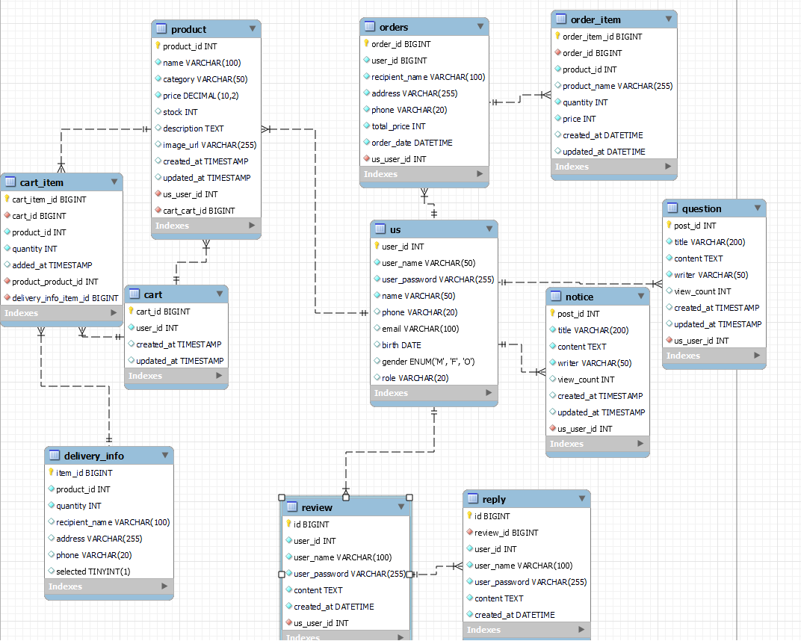
E-R다이어그램

Slide 11
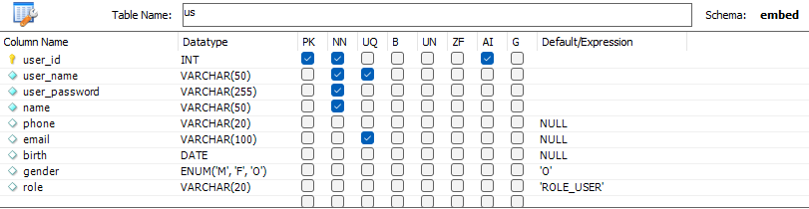
회원가입DB

Slide 12
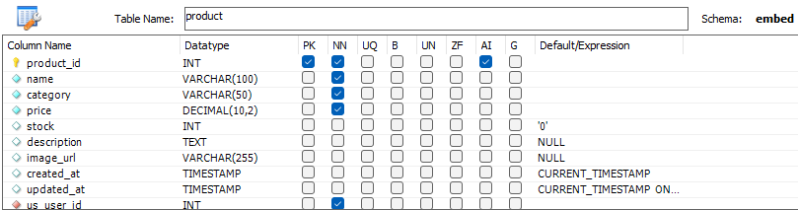
상품목록DB

Slide 13
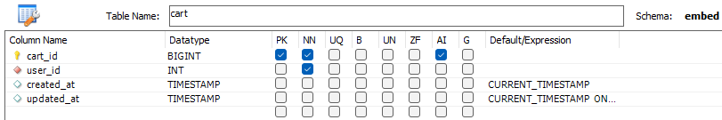
장바구니DB

Slide 14
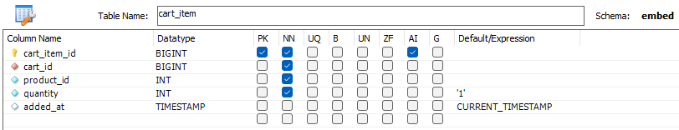
상품 단위DB

Slide 15
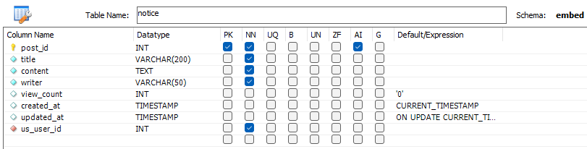
공지사항DB

Slide 16
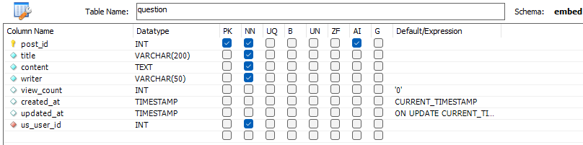
문의사항

Slide 17
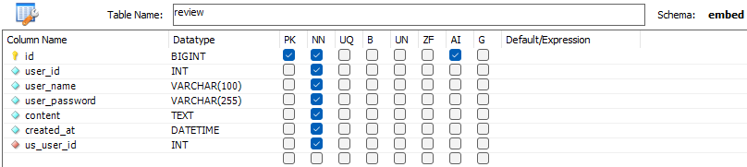
리뷰DB

Slide 18
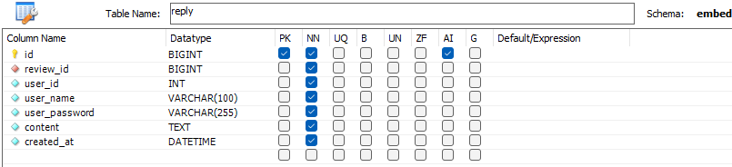
댓글DB

Slide 19
실행화면

Slide 20
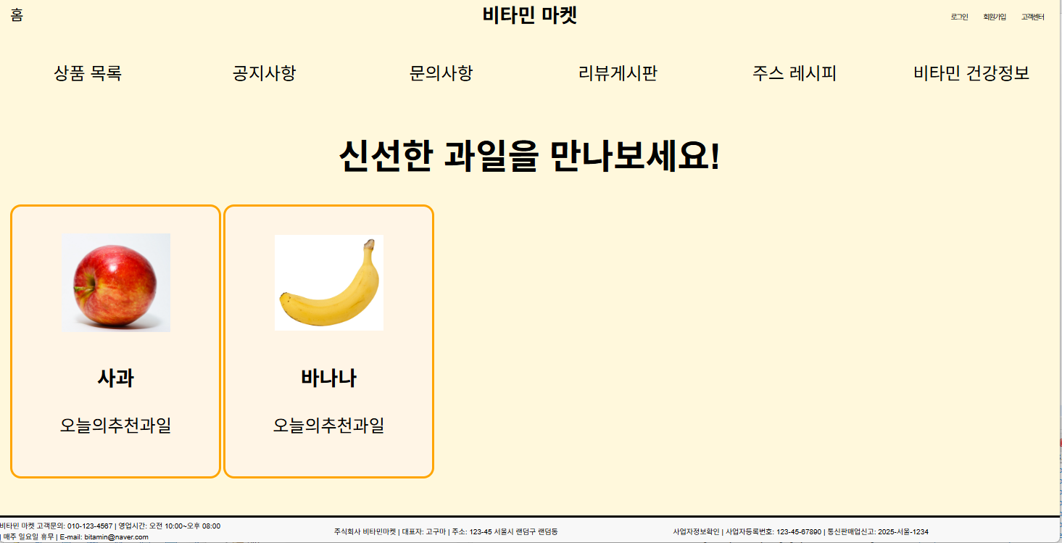
메인페이지

Slide 21
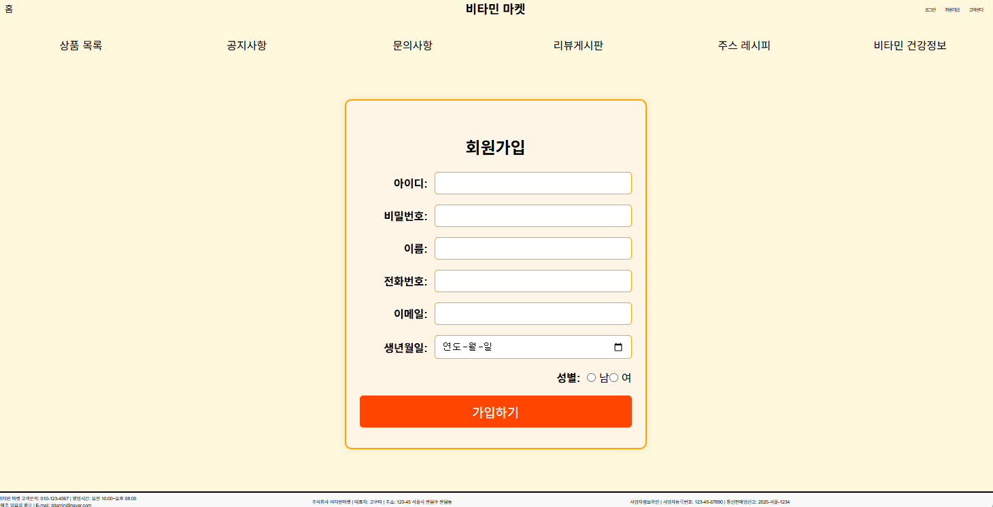
회원가입

Slide 22
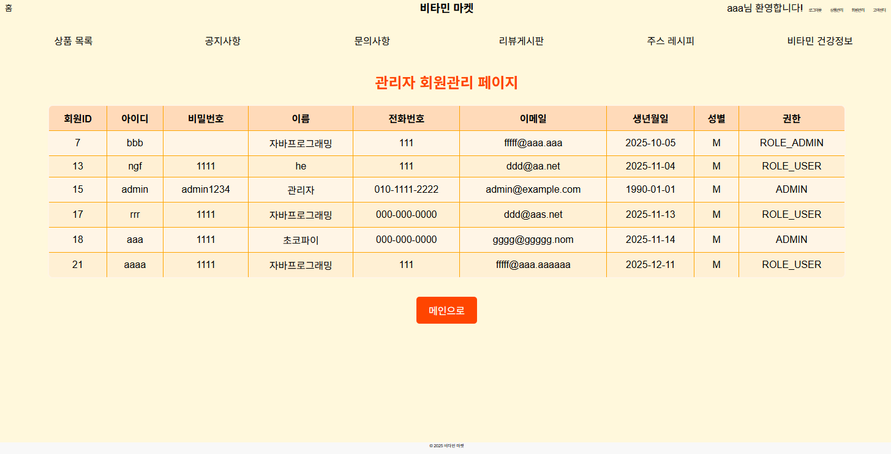
회원관리

Slide 23
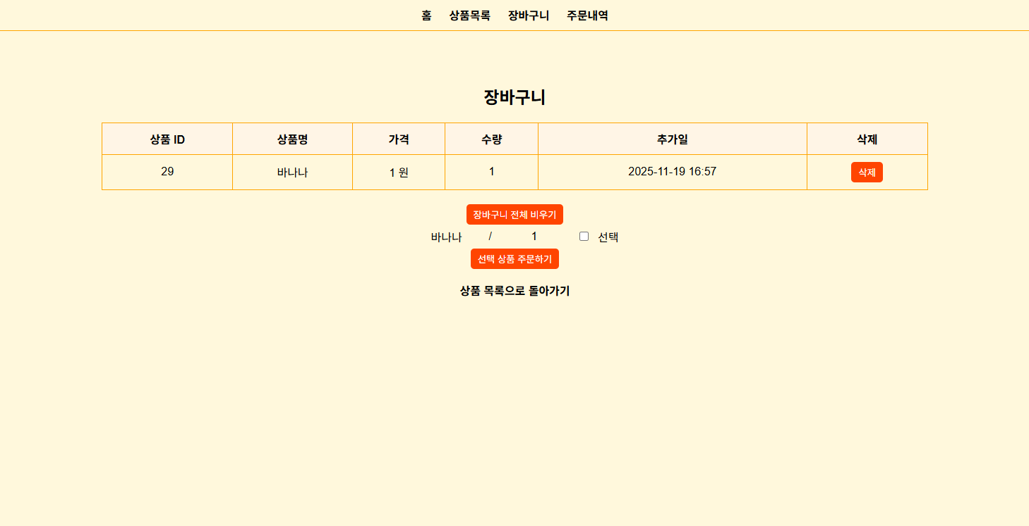
장바구니

Slide 24
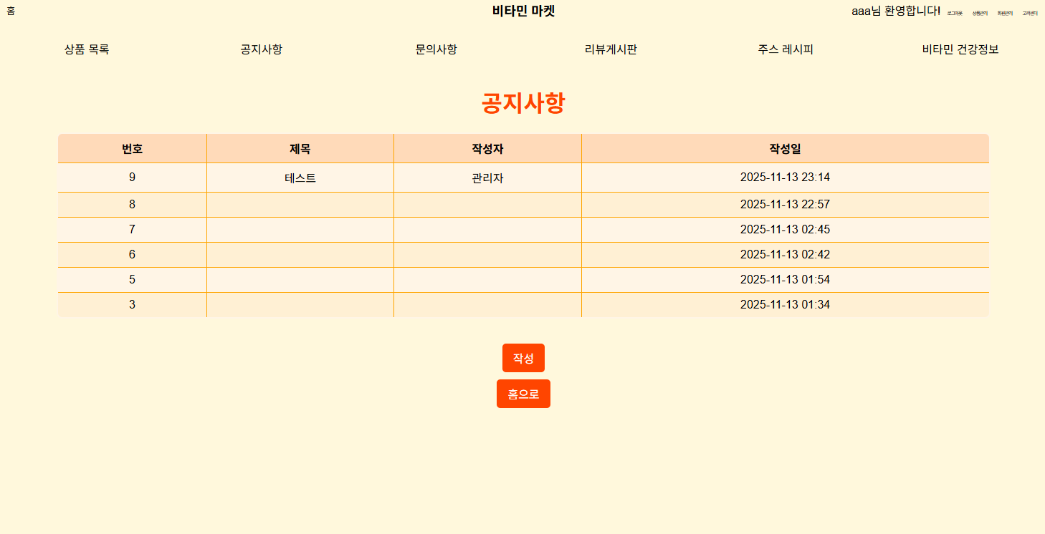
공지사항

Slide 25
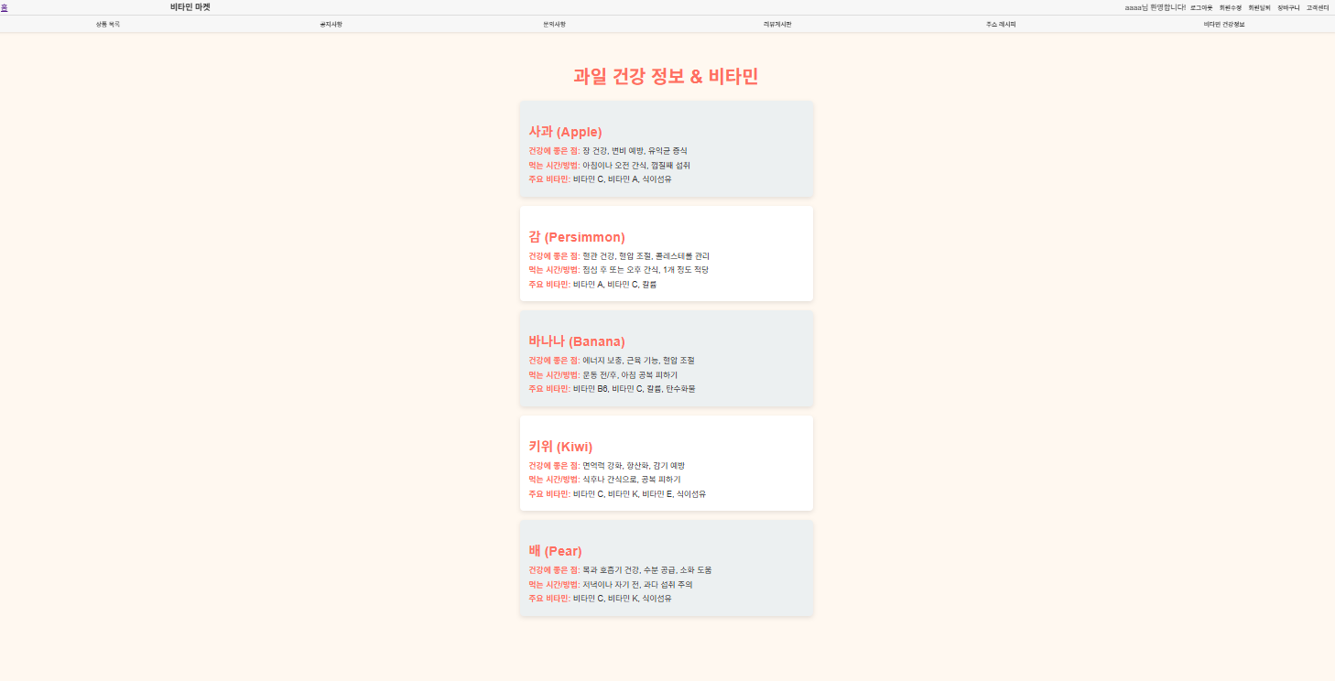
비타민 건강정보

Slide 26
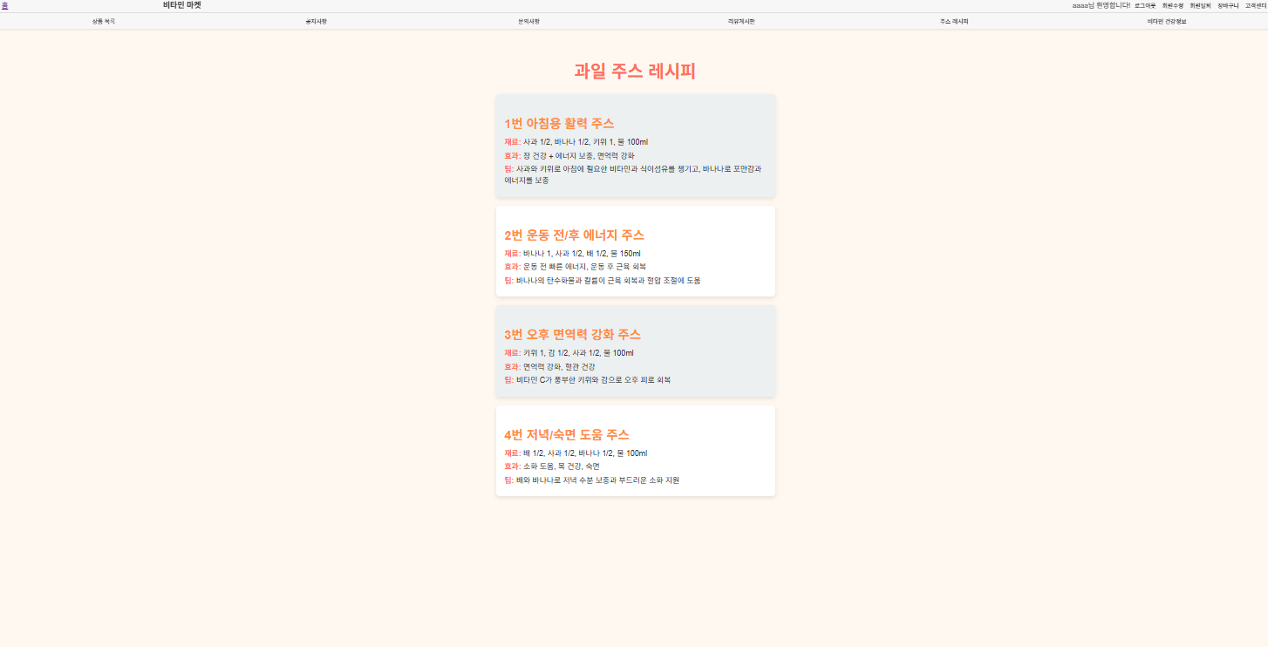
과일 주스레시피

Slide 27
감사합니다

